Slide 1
Intent

Slide 2
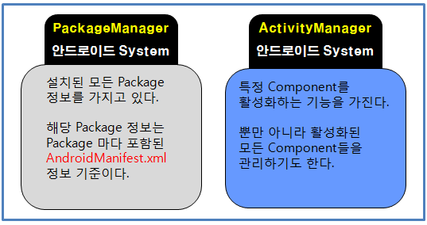
Intent란?
- Application을 구성하는 4대 요소인 component들이 어떻게 시작하는가
- Component는 ActivityManager에 의해서 실행

Slide 3
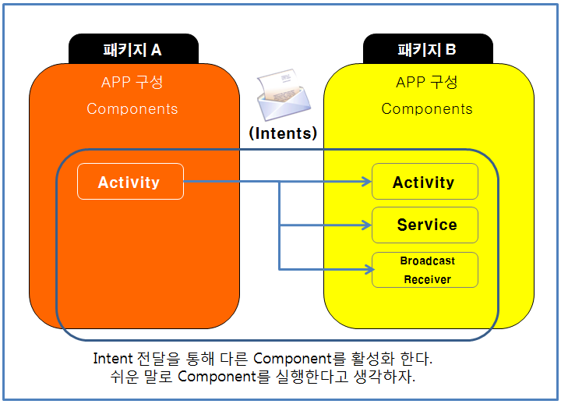
Intent란?

Slide 4
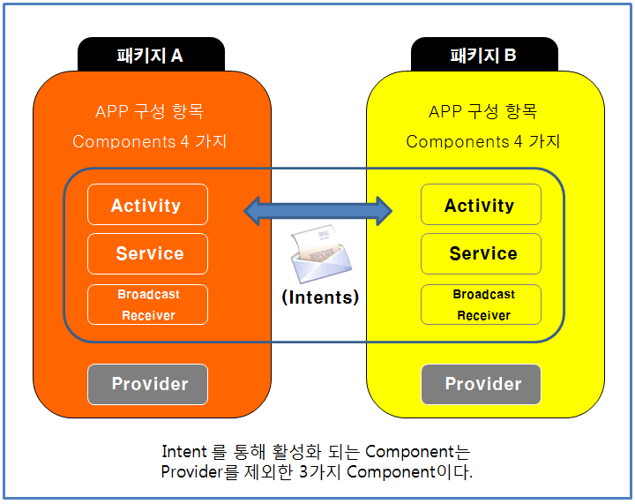
Intent란?

Slide 5
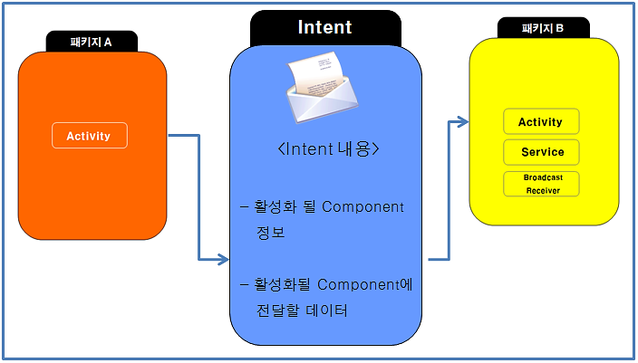
Intent란?

Slide 6
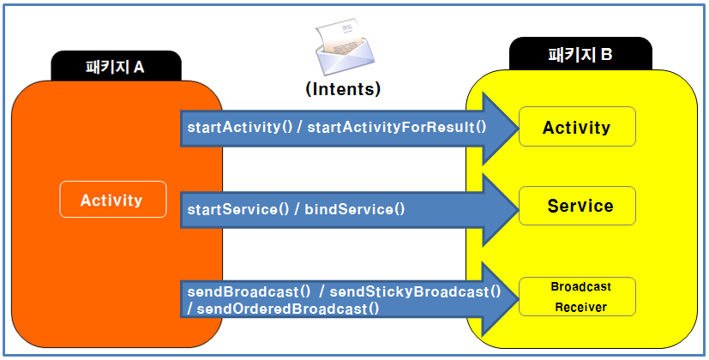
Intent란?

Slide 7
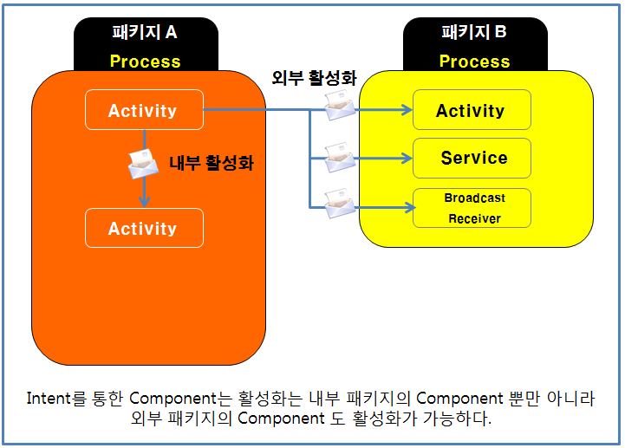
Intent란?

Slide 8
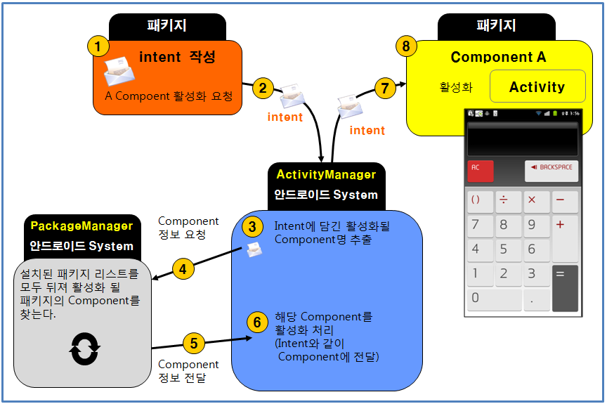
Intent란?

Slide 9
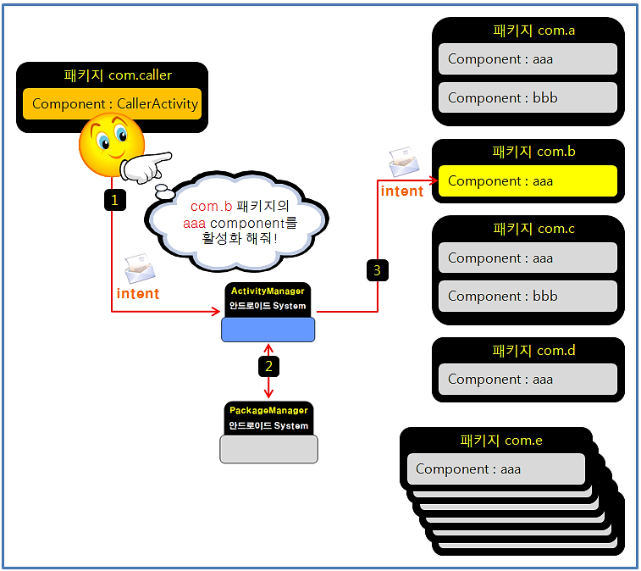
Intent 활용 – Explicit Intent (명시적 인텐트)

Slide 10
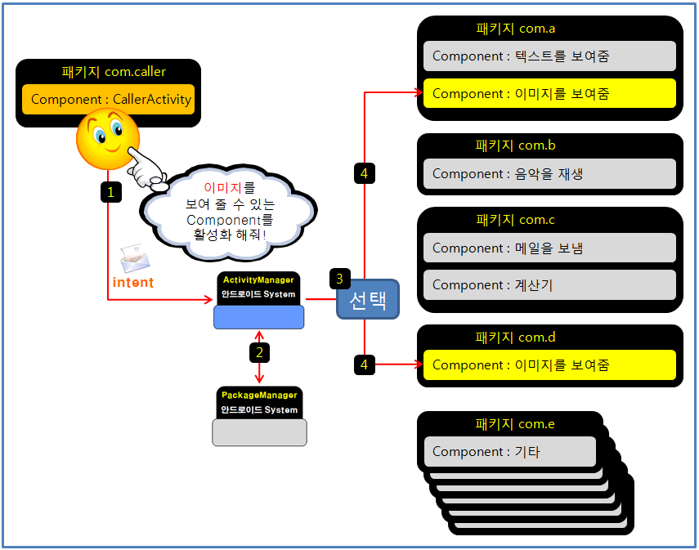
Intent 활용 – Implicit Intent (암시적 인텐트)

Slide 11
Intent 활용 – Explicit & Implicit
Explicit Intent (명시적)
활성화할 패키지명과 Component명을 정확하게 지정하여 Component를 활성화
Implicit Intent (암시적)
활성화 할 Component의 동작만으로 원하는 Component의 활성화를 요청하는 경우
ActivityManager가 해당 동작을 하는 Component를 찾아 활성화
같은 동작을 하는 한 개 이상의 Component가 존재하면 ActivityManager가 사용자에게 선택할 수 있는 기회를 제공하여, 선택된 Component를 활성화

Slide 12
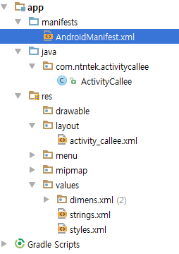
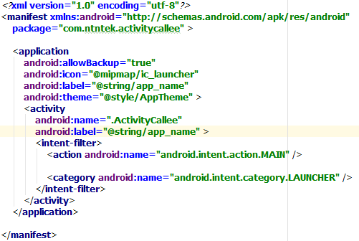
Intent – Example1 (ActivityCallee)

Slide 13

Intent – Example1 (ActivityCallee)

Slide 14
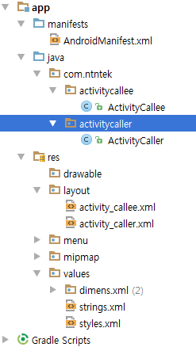
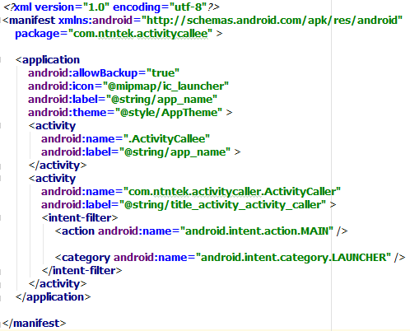
Intent – Example1 (ActivityCaller 패키지 추가 후 수정사항)

Slide 15
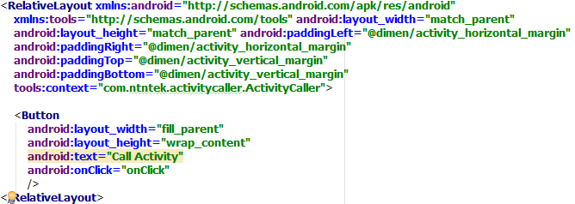
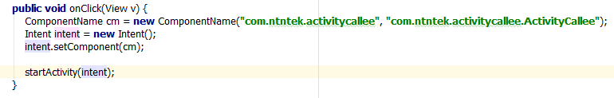
Intent – Example1 (ActivityCaller 패키지 추가 후 수정사항)
activity_caller.xml에 button추가
클릭 이벤트 함수(onClick) 지정
ActivityCaller.java에 onClick함수 정의

Slide 16

Intent – Example1 (ActivityCaller 패키지 추가 후 실행화면)

Slide 17
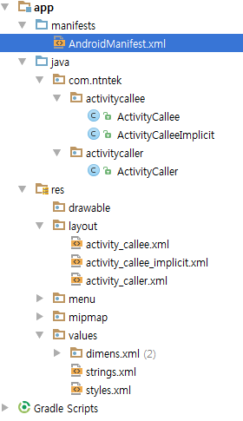
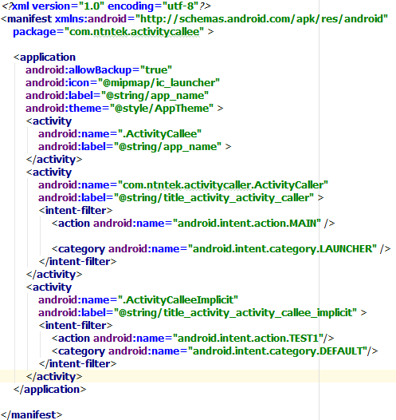
Intent – Example2 (ActivityCalleeImplicit 추가 후 수정사항)

Slide 18
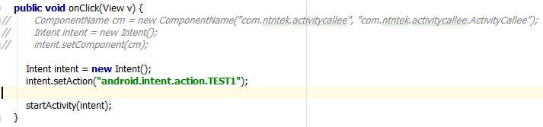
Intent – Example2 (ActivityCalleeImplicit 추가 후 수정사항)
ActivityCaller.java에 onClick함수 수정

Slide 19
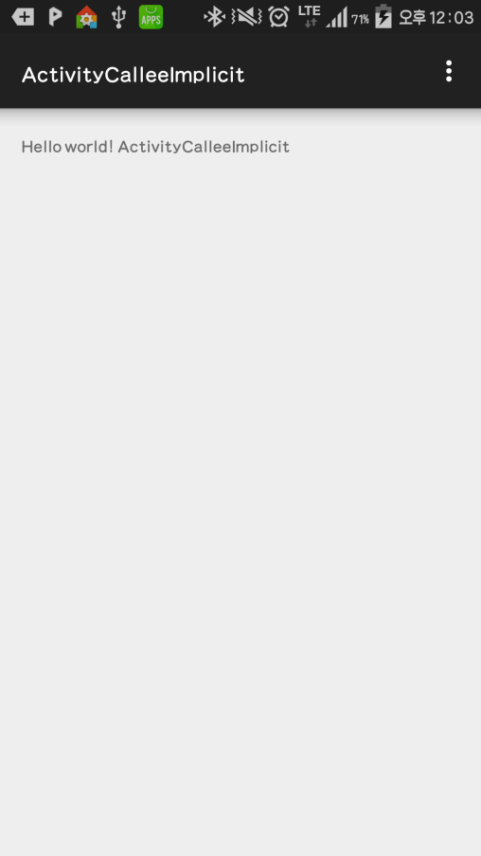
Intent – Example2 (ActivityCalleeImplicit 추가 후 실행화면)

Slide 20
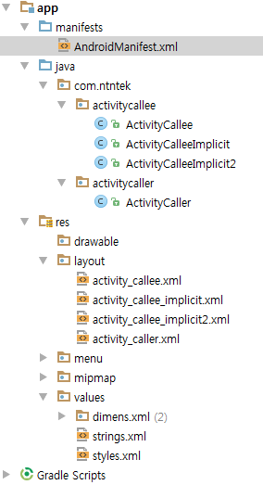
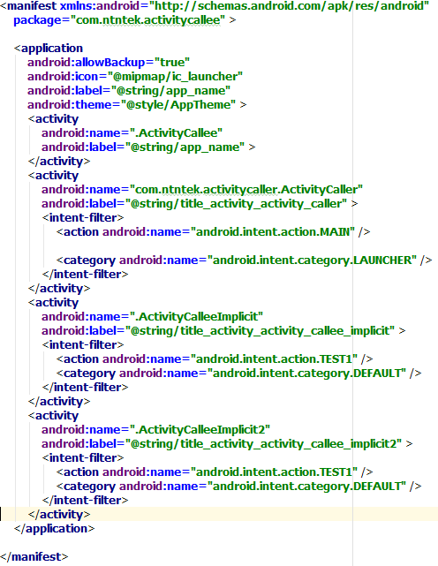
Intent – Example3 (ActivityCalleeImplicit2 추가 및 수정사항)

Slide 21
Intent – Example3 (ActivityCalleeImplicit2 추가 및 수정사항)
ActivityCaller.java에 onClick함수 내용은 그대로

Slide 22
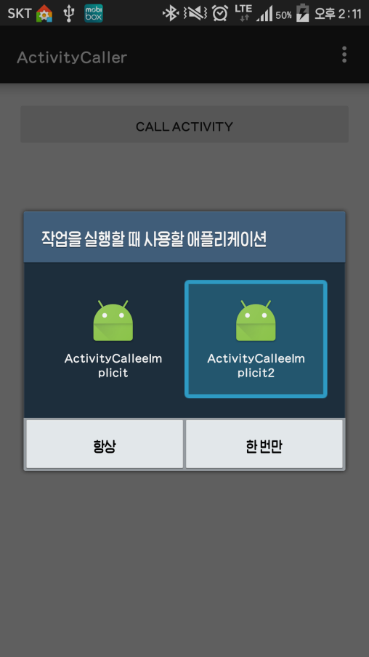
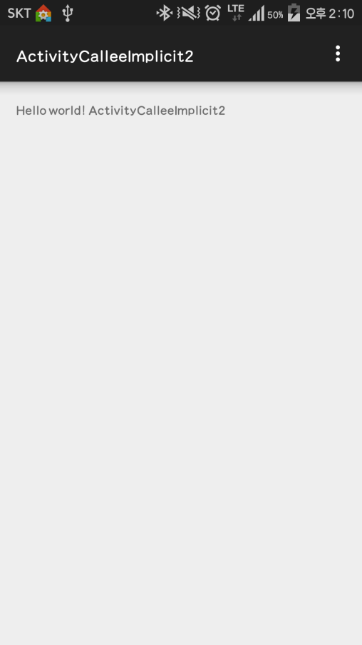
Intent – Example3 (ActivityCalleeImplicit2 추가 및 실행화면)

